Slide 1

Škola | ZŠ Třeboň, Sokolská 296, 379 01 Třeboň
Autor | Mgr. Jaroslav Bartl
Číslo | VY_32_Inovace_3314
Název | Jsem školák, jsem školačka
Téma hodiny | Škola
Předmět | Prvouka
Ročník/y/ | 1.
Anotace | Materiál obsahuje seznámení se školou a se základními činnostmi ve škole.
Očekávaný výstup | Orientuje se ve škole, poznává základní činnosti ve škole.
Druh učebního materiálu | Prezentace

Slide 2
Jsem školák.
Jsem školačka.

Slide 3
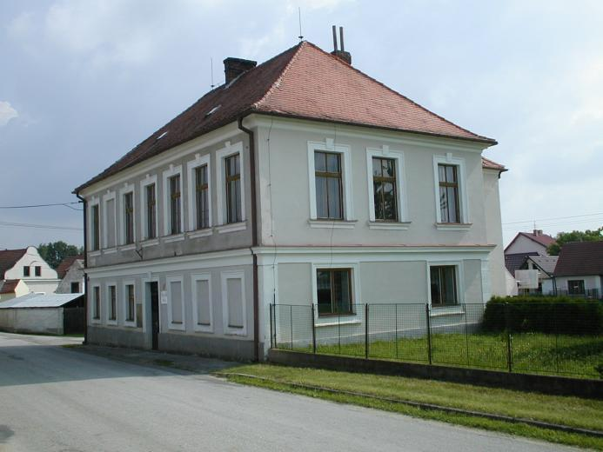
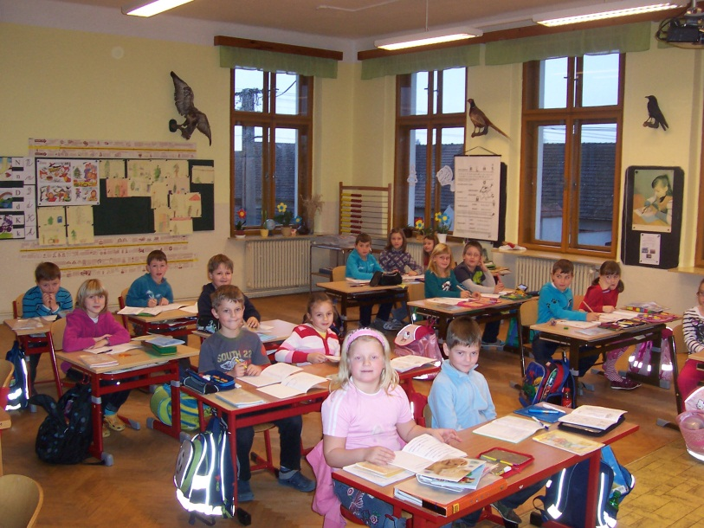
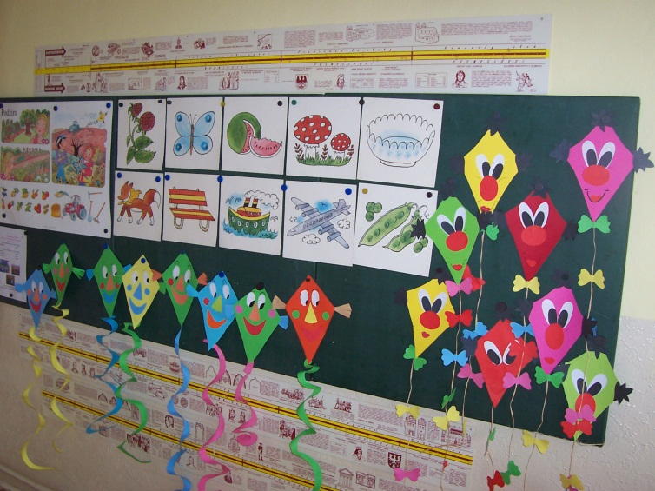
Naše škola
Naše třída
ZŠ Břilice

Slide 4

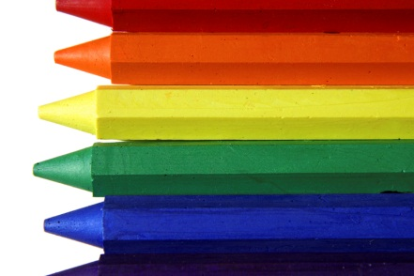
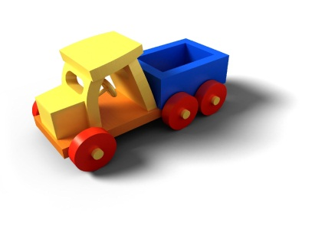
Co patří do aktovky?

Slide 5
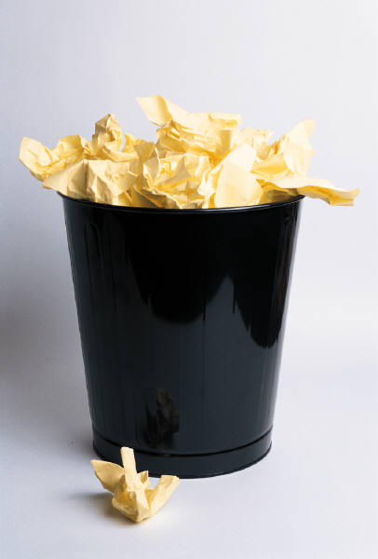
Co máme ve třídě?
Třída

Slide 6

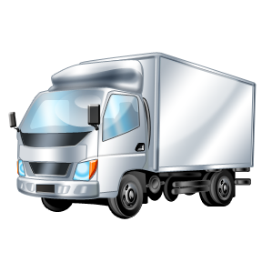
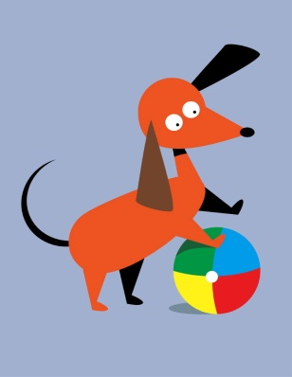

Kdo patří do školy?

Slide 7

Přestávka – zakroužkujte správné chování.

Slide 8

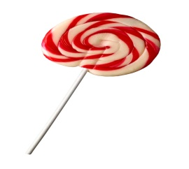
Vyberte zdravou svačinu.

Slide 9
Použité zdroje:
archiv autora
fotografie: archiv autora
www.office.microsoft.com

